Slide 1
자바의 기초 문법(2)
조건문의 작성
반복문의 작성
메소드 호출문의 작성
익셉션을 처리하는 try 문

Slide 2

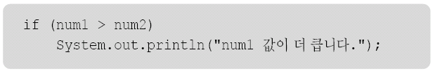

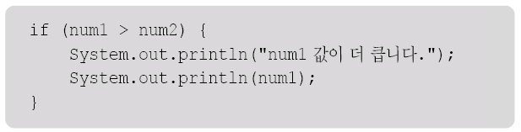
자바의 기초 문법
05. 조건문
if 조건문
    • if 조건문의 기본 형식 (1)
    • if 조건문의 기본 형식 (2)

Slide 3
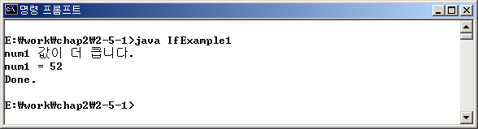
자바의 기초 문법
05. 조건문
if 조건문
    [예제 2-21] if 문의 사용 예
1
2
3
4
5
6
7
8
9
10
11
class IfExample1 {
public static void main(String args[]) {
int num1 = 52;
int num2 = 24;
if (num1 > num2) {
System.out.println("num1 값이 더 큽니다.");
System.out.println("num1 = " + num1);
}
System.out.println("Done.");
}
}

Slide 4
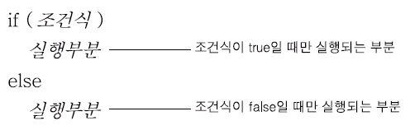
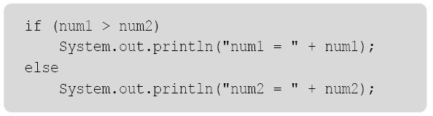
자바의 기초 문법
05. 조건문
if 조건문
    • if-else 조건문의 기본 형식
    [예]

Slide 5
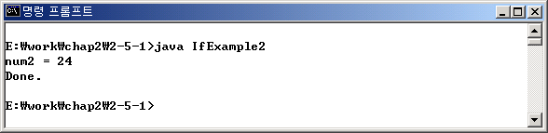
자바의 기초 문법
05. 조건문
if 조건문
    [예제 2-22] if- else 문의 사용 예
1
2
3
4
5
6
7
8
9
10
11
class IfExample2 {
public static void main(String args[]) {
int num1 = 12;
int num2 = 24;
if (num1 > num2)
System.out.println("num1 = " + num1);
else
System.out.println("num2 = " + num2);
System.out.println("Done.");
}
}
num1과 num2 중 큰 값을 출력합니다.

Slide 6
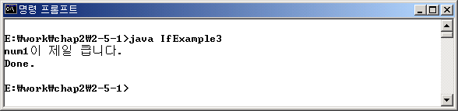
자바의 기초 문법
05. 조건문
if 조건문
    [예제 2-23] if 문을 포함하는 if 문의 예
1
2
3
4
5
6
7
8
9
10
11
class IfExample3 {
public static void main(String args[]) {
int num1 = 52;
int num2 = 24;
int num3 = 32;
if (num1 > num2)
if (num1 > num3)
System.out.println("num1이 제일 큽니다.");
System.out.println("Done.");
}
}
num1보다 num2가 크면
num1과 num3를 비교해서
num1이 클 때만
메시지를 출력합니다.

Slide 7
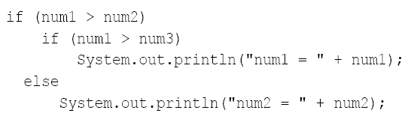
자바의 기초 문법
05. 조건문
if 조건문
    • dangling else : 어느 if 키워드와 짝을 이루는지 모호한 else 키워드
    • 자바의 dangling else 규칙
    “dangling else는 가장 가까이 있는 if 키워드와 짝을 이룬다.”

Slide 8
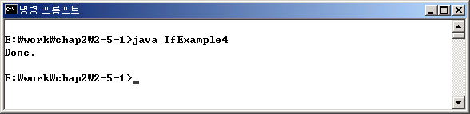
자바의 기초 문법
05. 조건문
if 조건문
    [예제 2-24] dangling else 규칙을 잘 모르고 작성한 프로그램
1
2
3
4
5
6
7
8
9
10
11
12
13
class IfExample4 {
public static void main(String args[]) {
int num1 = 152;
int num2 = 173;
if (num1 > num2)
if (num1 > 100)
System.out.println("num1 = " + num1);
else
if (num2 > 100)
System.out.println("num2 = " + num2);
System.out.println("Done.");
}
}

Slide 9

자바의 기초 문법
05. 조건문
if 조건문
    [예제 2-25] 수정된 IfExample4 프로그램
1
2
3
4
5
6
7
8
9
10
11
12
13
14
15
class IfExample4 {
public static void main(String args[]) {
int num1 = 152;
int num2 = 173;
if (num1 > num2) {
if (num1 > 100)
System.out.println("num1 = " + num1);
}
else {
if (num2 > 100)
System.out.println("num2 = " + num2);
}
System.out.println("Done.");
}
}

Slide 10
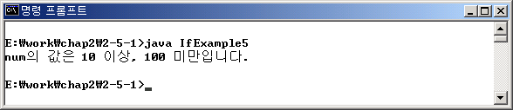
자바의 기초 문법
05. 조건문
if 조건문
    [예제 2-26] dangling else 규칙을 잘 활용한 프로그램
1
2
3
4
5
6
7
8
9
10
11
12
13
class IfExample5 {
public static void main(String args[]) {
int num = 74;
if (num < 10)
System.out.println("num의 값은 10 미만입니다.");
else if (num < 100)
System.out.println("num의 값은 10 이상, 100 미만입니다.");
else if (num < 1000)
System.out.println("num의 값은 100 이상, 1000 미만입니다.");
else
System.out.println("num의 값은 1000 이상입니다.");
}
}

Slide 11
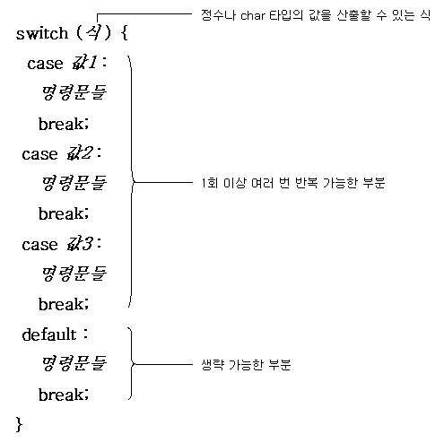
자바의 기초 문법
05. 조건문
switch 조건문
    • switch 조건문의 전형적인 형식

Slide 12
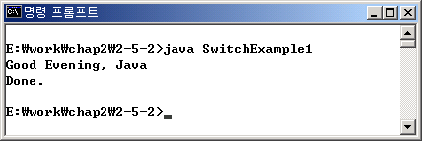
자바의 기초 문법
05. 조건문
swtich 조건문
    [예제 2-27] switch 문의 전형적인 사용 예
1
2
3
4
5
6
7
8
9
10
11
12
13
14
15
16
17
18
19
20
class SwitchExample1 {
public static void main(String args[]) {
int num = 3;
switch (num) {
case 1 :
System.out.println("Good Morning, Java");
break;
case 2 :
System.out.println("Good Afternoon, Java");
break;
case 3 :
System.out.println("Good Evening, Java");
break;
default :
System.out.println("Hello, Java");
break;
}
System.out.println("Done.");
}
}
num의 값에 따라 다른 메시지를 출력합니다.

Slide 13
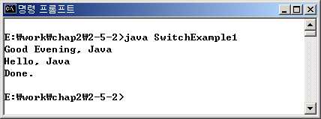
자바의 기초 문법
05. 조건문
swtich 조건문
    [예제 2-28] break 문을 모두 없앤 SwitchExample1 프로그램
1
2
3
4
5
6
7
8
9
10
11
12
13
14
15
16
class SwitchExample1 {
public static void main(String args[]) {
int num = 3;
switch (num) {
case 1 :
System.out.println("Good Morning, Java");
case 2 :
System.out.println("Good Afternoon, Java");
case 3 :
System.out.println("Good Evening, Java");
default :
System.out.println("Hello, Java");
}
System.out.println("Done.");
}
}
break 문이 없는 swtich 문

Slide 14
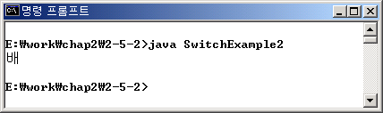
자바의 기초 문법
05. 조건문
swtich 조건문
    [예제 2-29] 둘 이상의 값에 대해 같은 처리를 하는 switch 문의 예
1
2
3
4
5
6
7
8
9
10
11
12
13
14
15
16
17
18
19
20
21
22
class SwitchExample2 {
public static void main(String args[]) {
char ch = 'p';
switch (ch) {
case 'A' :
case 'a' :
System.out.println("사과");
break;
case 'P' :
case 'p' :
System.out.println("배");
break;
case 'G' :
case 'g' :
System.out.println("포도");
break;
default :
System.out.println("?");
break;
}
}
}
A와 a, P와 p, G와 g에 대해
똑같은 처리를 하는 swtich 문입니다.

Slide 15
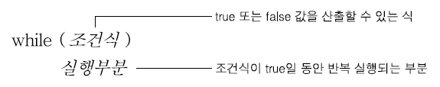
자바의 기초 문법
06. 반복문
while 반복문
    • while 문의 기본 형식

Slide 16
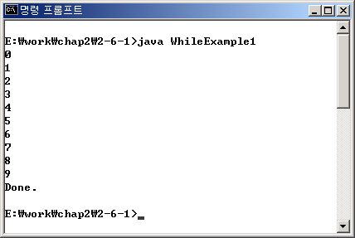
자바의 기초 문법
06. 반복문
while 반복문
    [예제 2-30] while 문의 사용 예
1
2
3
4
5
6
7
8
9
10
class WhileExample1 {
public static void main(String args[]) {
int cnt = 0;
while (cnt < 10) {
System.out.println(cnt);
cnt++;
}
System.out.println("Done.");
}
}
cnt가 10보다 작을 동안
이 부분을 반복합니다.

Slide 17
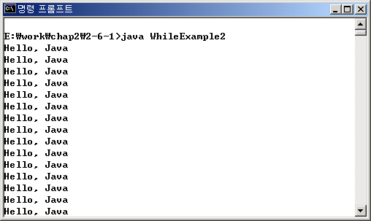
자바의 기초 문법
06. 반복문
while 반복문
    [예제 2-31] while 문을 이용한 무한 루프 프로그램
1
2
3
4
5
6
class WhileExample2 {
public static void main(String args[]) {
while (true)
System.out.println("Hello, Java");
}
}

Slide 18
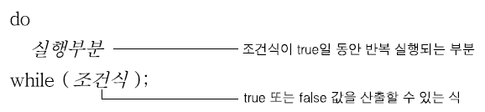
자바의 기초 문법
06. 반복문
do-while 반복문
    • do-while 문의 기본 형식
    • while 문과의 차이점
      - 조건식을 검사하기 전에 무조건 실행 부분을 한 번 실행
      - 마지막에 세미콜론(;)을 반드시 써야 함

Slide 19
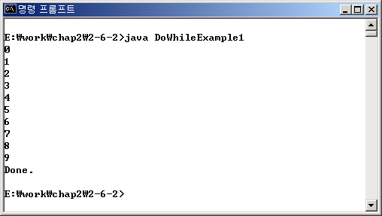
자바의 기초 문법
06. 반복문
do-while 반복문
    [예제 2-32] do-while 문의 사용 예
1
2
3
4
5
6
7
8
9
10
class DoWhileExample1 {
public static void main(String args[]) {
int cnt = 0;
do {
System.out.println(cnt);
cnt++;
} while (cnt < 10);
System.out.println("Done.");
}
}
이 부분을 한 번 실행하고 나서
cnt가 10보다 작으면 계속 반복 실행합니다.

Slide 20
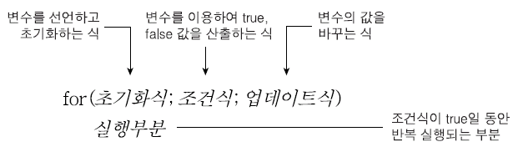
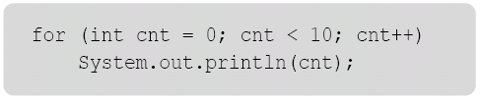
자바의 기초 문법
06. 반복문
for 반복문
    • for 문의 기본 형식
    [예]

Slide 21
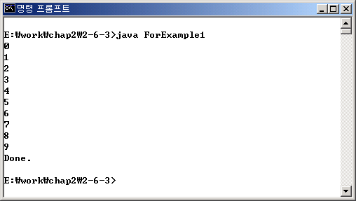
자바의 기초 문법
06. 반복문
for 반복문
    [예제 2-33] for 문의 전형적인 사용 예
1
2
3
4
5
6
7
class ForExample1 {
public static void main(String args[]) {
for (int cnt = 0; cnt < 10; cnt++)
System.out.println(cnt);
System.out.println("Done.");
}
}
0부터 9까지의 정수를 순서대로 출력합니다.

Slide 22

자바의 기초 문법
06. 반복문
for 반복문
    [예제 2-34] 전형적이지 않은 for 문의 예
1
2
3
4
5
6
7
8
9
10
class ForExample2 {
public static void main(String args[]) {
int cnt = 0;
for ( ; cnt < 10; ) {
System.out.println(cnt);
cnt++;
}
System.out.println("Done.");
}
}

Slide 23
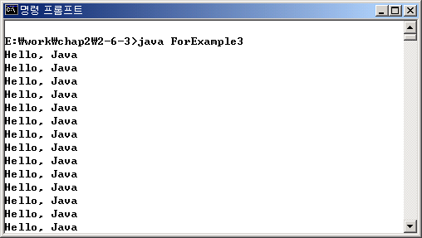
자바의 기초 문법
06. 반복문
for 반복문
    [예제 2-35] for 문을 이용한 무한 루프 프로그램
1
2
3
4
5
6
class ForExample3 {
public static void main(String args[]) {
for (;;)
System.out.println("Hello, Java");
}
}

Slide 24
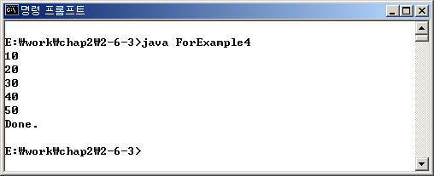
자바의 기초 문법
06. 반복문
for 반복문
    [예제 2-36] for 문으로 배열 항목을 순서대로 처리하는 프로그램
1
2
3
4
5
6
7
8
9
class ForExample4 {
public static void main(String args[]) {
int arr[] = { 10, 20, 30, 40, 50 };
for (int cnt = 0; cnt < arr.length; cnt++) {
System.out.println(arr[cnt]);
}
System.out.println("Done.");
}
}
배열의 항목을
순서대로 출력합니다.

Slide 25

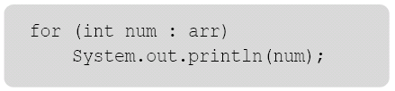
자바의 기초 문법
06. 반복문
for 반복문
    • 향상된 for 문의 형식
      - 변수 타입 : 배열 항목과 동일한 타입
      변수 이름 : 프로그래머가 나름대로 정할 수 있음
    [예]

Slide 26

자바의 기초 문법
06. 반복문
for 반복문
    [예제 2-37] 향상된 for 문의 예
1
2
3
4
5
6
7
8
9
class ForExample5 {
public static void main(String args[]) {
int arr[] = { 10, 20, 30, 40, 50 };
for (int num : arr) {
System.out.println(num);
}
System.out.println("Done.");
}
}
배열의 항목을 순서대로 출력합니다.

Slide 27

자바의 기초 문법
06. 반복문
break 문
    • while, do, for 문 안에서 사용되면 반복문을 빠져나가는 기능
    • switch 문 안에서 사용되면 swtich 문을 빠져나가는 기능
    • break 문의 기본 형식

Slide 28
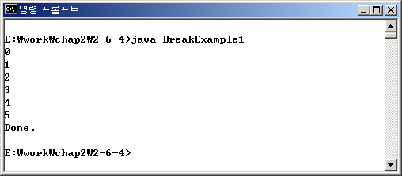
자바의 기초 문법
06. 반복문
break 문
    [예제 2-38] break 문을 이용하여 반복문을 빠져나가는 예
1
2
3
4
5
6
7
8
9
10
class BreakExample1 {
public static void main(String args[]) {
for (int cnt = 0; cnt < 10; cnt++) {
System.out.println(cnt);
if (cnt == 5)
break;
}
System.out.println("Done.");
}
}
cnt 값이 5이면 for 반복문을 빠져나갑니다.

Slide 29
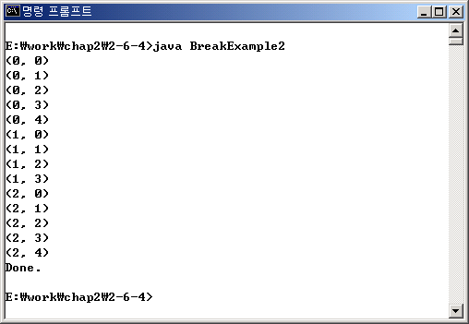
자바의 기초 문법
06. 반복문
중첩된 반복문과 break 문
    [예제 2-39] 중첩된 반복문을 빠져나가는 break 문
1
2
3
4
5
6
7
8
9
10
11
12
class BreakExample2 {
public static void main(String args[]) {
for (int row = 0; row < 3; row++) {
for (int col = 0; col < 5; col++) {
System.out.println("(" + row + ", " + col + ")");
if ((row == 1) && (col == 3))
break;
}
}
System.out.println("Done.");
}
}
row가 1이고 col이 3이면
안쪽 for 반복문을 빠져나갑니다.

Slide 30
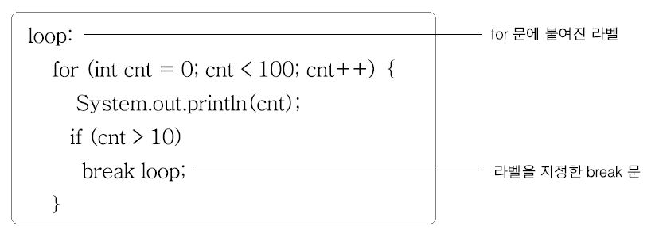
자바의 기초 문법
06. 반복문
중첩된 반복문과 break 문
    • 중첩된 반복문을 한꺼번에 빠져나가는 방법
      1) 반복문에 라벨을 붙인다
      2) break 문에 라벨을 지정한다

Slide 31
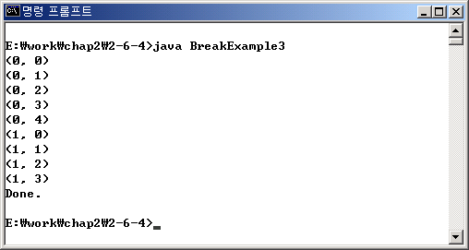
자바의 기초 문법
06. 반복문
중첩된 반복문과 break 문
    [예제 2-40] 중첩된 반복문을 빠져나가는 break 문
class BreakExample3 {
public static void main(String args[]) {
outerLoop:
for (int row = 0; row < 3; row++) {
for (int col = 0; col < 5; col++) {
System.out.println("(" + row + ", " + col + ")");
if ((row == 1) && (col == 3))
break outerLoop;
}
}
System.out.println("Done.");
}
}
row가 1이고 col이 3이면
바깥쪽 반복문을 빠져나갑니다.

Slide 32

자바의 기초 문법
06. 반복문
continue 문
    • 반복문 안에서만 사용 가능
    • 반복문의 다음번 반복을 계속하는 기능
    • continue 문의 기본 형식

Slide 33
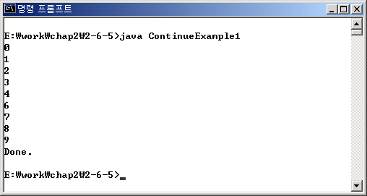
자바의 기초 문법
06. 반복문
continue 문
    [예제 2-41] continue 문의 사용 예
1
2
3
4
5
6
7
8
9
10
class ContinueExample1 {
public static void main(String args[]) {
for (int cnt = 0; cnt < 10; cnt++) {
if (cnt == 5)
continue;
System.out.println(cnt);
}
System.out.println("Done.");
}
}
cnt가 5이면 for 문의 다음번
반복 과정을 계속합니다.

Slide 34
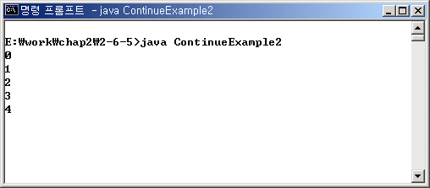
자바의 기초 문법
06. 반복문
continue 문
    [예제 2-42] continue 문의 잘못된 사용 예
1
2
3
4
5
6
7
8
9
10
11
12
class ContinueExample2 {
public static void main(String args[]) {
int cnt = 0;
while (cnt < 10) {
if (cnt == 5)
continue;
System.out.println(cnt);
cnt++;
}
System.out.println("Done.");
}
}
cnt가 5이면 while 문의 다음번 반복 과정을 계속합니다.

Slide 35
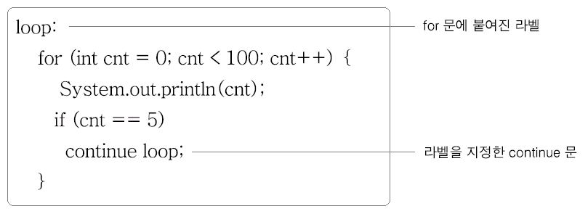
자바의 기초 문법
06. 반복문
중첩된 반복문과 continue 문
    • 중첩된 반복문의 바깥쪽 반복을 계속하는 방법
      1) 반복문에 라벨을 붙인다
      2) continue 문에 라벨을 지정한다

Slide 36
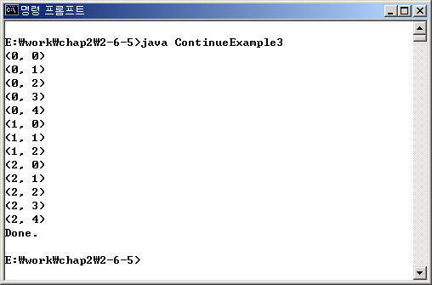
자바의 기초 문법
06. 반복문
중첩된 반복문과 continue 문
    [예제 2-43] 중첩된 반복문의 바깥쪽 반복을 계속하는 continue 문
1
2
3
4
5
6
7
8
9
10
11
12
13
class ContinueExample3 {
public static void main(String args[]) {
outerLoop:
for (int row = 0; row < 3; row++) {
for (int col = 0; col < 5; col++) {
if ((row == 1) && (col == 3))
continue outerLoop;
System.out.println("(" + row + ", " + col + ")");
}
}
System.out.println("Done.");
}
}
row가 1이고 col이 3이면
바깥쪽 for 문의 다음번
반복 과정을 계속합니다.

Slide 37
자바의 기초 문법
07. 메소드 호출문
메소드 호출문
    • 여러 개의 메소드가 포함된 클래스
      - main이 아닌 메소드는 자동으로 실행되지 않음
class LuxuryHelloJava {
public static void main(String args[]) {
printCharacter('*', 30);
System.out.println("Hello, Java");
printCharacter('-', 30);
}
static void printCharacter(char ch, int num) {
for (int cnt = 0; cnt < num; cnt++)
System.out.print(ch);
System.out.println();
}
}
클래스
메소드

Slide 38
자바의 기초 문법
07. 메소드 호출문
메소드 호출문
    • 여러 개의 메소드가 포함된 클래스
      - main이 아닌 메소드는 호출해야 실행됨
class LuxuryHelloJava {
public static void main(String args[]) {
printCharacter('*', 30);
System.out.println("Hello, Java");
printCharacter('-', 30);
}
static void printCharacter(char ch, int num) {
for (int cnt = 0; cnt < num; cnt++)
System.out.print(ch);
System.out.println();
}
}
메소드 호출문
메소드 호출문

Slide 39
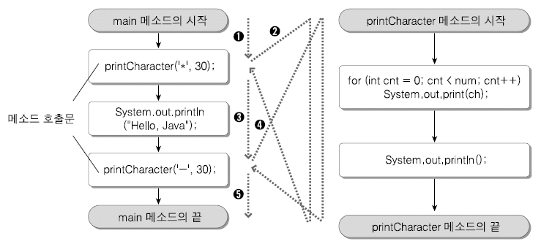
자바의 기초 문법
07. 메소드 호출문
프로그램의 실행 흐름

Slide 40
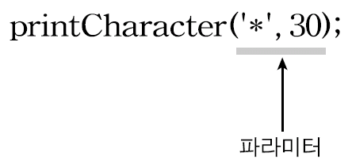
자바의 기초 문법
07. 메소드 호출문
파라미터(parameter)

Slide 41
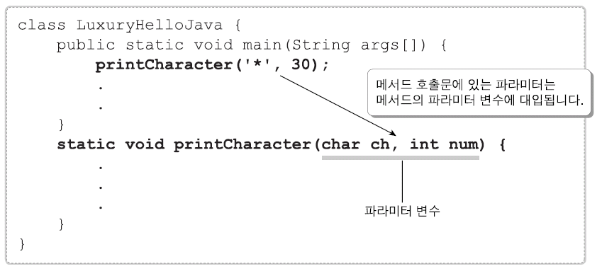
자바의 기초 문법
07. 메소드 호출문
파라미터 변수

Slide 42
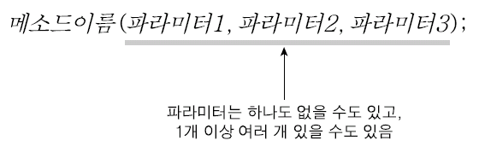
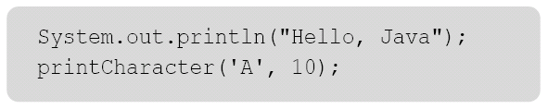
자바의 기초 문법
07. 메소드 호출문
메소드 호출문의 작성 방법
    • 기본 형식
    [예]

Slide 43
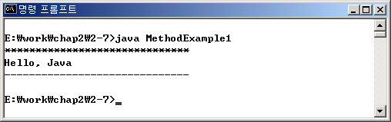
자바의 기초 문법
07. 메소드 호출문
메소드 호출문의 작성 방법
    [예제 2-44] 메소드 호출 예
1
2
3
4
5
6
7
8
9
10
11
12
class MethodExample1 {
public static void main(String args[]) {
printCharacter('*', 30);
System.out.println("Hello, Java");
printCharacter('-', 30);
}
static void printCharacter(char ch, int num)
for (int cnt = 0; cnt < num; cnt++)
System.out.print(ch);
System.out.println();
}
}
메소드 호출문
메소드 호출문
호출되는 메소드

Slide 44
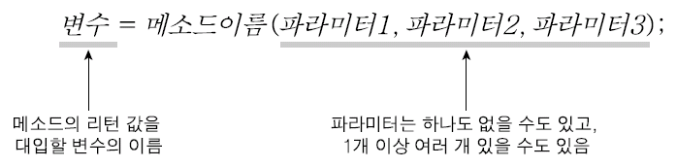

자바의 기초 문법
07. 메소드 호출문
결과를 리턴하는 메소드
    • 리턴 값(return value) : 메소드가 호출한 쪽으로 넘겨주는 메소드의 실행 결과
    • 리턴 값을 리턴하는 메소드 호출문의 형식
    [예]

Slide 45
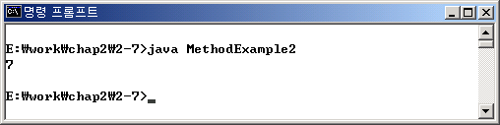
자바의 기초 문법
07. 메소드 호출문
결과를 리턴하는 메소드
    [예제 2-45] 리턴 값을 리턴하는 메소드의 호출 예
1
2
3
4
5
6
7
8
9
10
11
12
class MethodExample2 {
public static void main(String args[]) {
int result;
result = add(3, 4);
System.out.println(result);
}
static int add(int num1, int num2) {
int sum;
sum = num1 + num2;
return sum;
}
}
리턴 값을 받는 메소드 호출문
호출되는 메소드

Slide 46
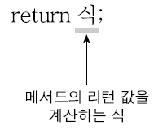
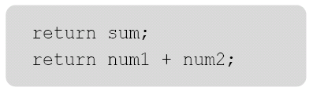
자바의 기초 문법
07. 메소드 호출문
return 문
    • 기본 형식 (1) • 기본 형식 (1)
    [예] [예]

Slide 47
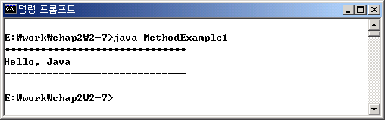
자바의 기초 문법
07. 메소드 호출문
return 문
    [예제 2-46] 리턴 값이 없는 메소드 호출 예
1
2
3
4
5
6
7
8
9
10
11
12
13
class MethodExample1 {
public static void main(String args[]) {
printCharacter('*', 30);
System.out.println("Hello, Java");
printCharacter('-', 30);
}
static void printCharacter(char ch, int num) {
for (int cnt = 0; cnt < num; cnt++)
System.out.print(ch);
System.out.println();
return;
}
}
리턴 값이 없는 메소드임을 표시하는 키워드
리턴 값이 없는 return 문

Slide 48
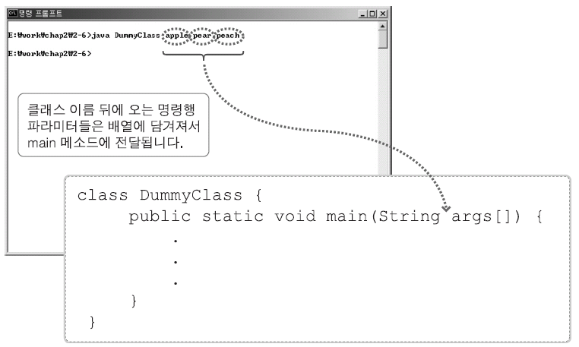
자바의 기초 문법
07. 메소드 호출문
main 메소드의 파라미터
    • main 메소드의 파라미터 변수가 하는 일

Slide 49
자바의 기초 문법
07. 메소드 호출문
main 메소드의 파라미터
    [예제 2-47] 명령행 파라미터를 출력하는 프로그램
1
2
3
4
5
6
7
class ParamExample1 {
public static void main(String args[]) {
for (String str : args)
System.out.println(str);
System.out.println("args.length=" + args.length);
}
}
args 배열의 항목 값을 순서대로 출력합니다.
args 배열의 항목 수를
출력합니다.

Slide 50
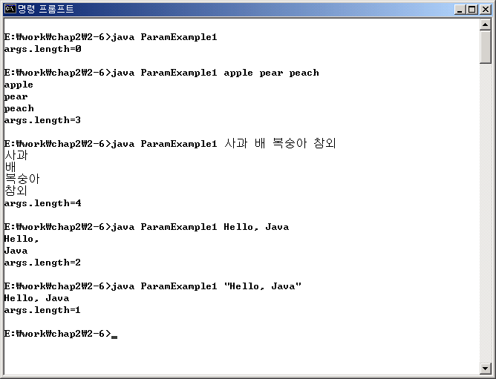
자바의 기초 문법
07. 메소드 호출문
main 메소드의 파라미터
    [예제 2-47] 명령행 파라미터를 출력하는 프로그램 (실행 결과)
이렇게 실행하면 main 메소드에는
크기 0인 배열이 전달됩니다.
이렇게 실행하면 클래스 이름 뒤의
명령행 파라미터들이 main 메소드에
전달됩니다.
X
공백문자를 포함하는 값을 전달하려면
큰 따옴표로 묶어서 표시해야 합니다.
O

Slide 51
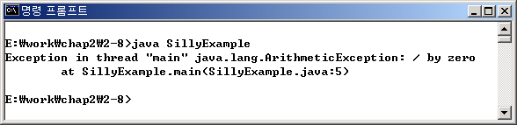
자바의 기초 문법
08. 익셉션 처리에 사용되는 try 문
익셉션이란?
    • 익셉션(exception, 예외) : 자바에서 에러를 지칭하는 용어
    [예제 2-48] 익셉션을 발생하는 프로그램의 예
1
2
3
4
5
6
7
8
9
class SillyExample {
public static void main(String args[]) {
int a = 3, b = 0;
int result;
result = a / b;
System.out.println(result);
System.out.println("Done.");
}
}

Slide 52
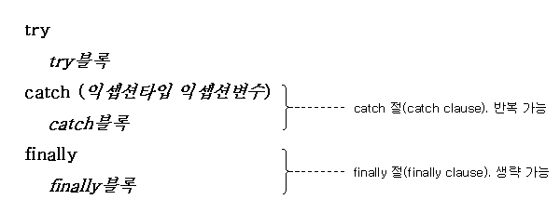
자바의 기초 문법
08. 익셉션 처리에 사용되는 try 문
try 문
    • try 문 : 익셉션 처리에 사용되는 명령문
    • 기본 형식
      - try 블록, catch 블록, finally 블록은 모두 중괄호로 둘러싸인 블록이어야 함

Slide 53
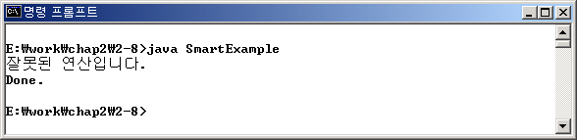
자바의 기초 문법
08. 익셉션 처리에 사용되는 try 문
try 문
    [예제 2-49] try 문의 사용 예
1
2
3
4
5
6
7
8
9
10
11
12
13
14
15
16
class SmartExample {
public static void main(String args[]) {
int a = 3, b = 0;
int result;
try {
result = a / b;
System.out.println(result);
}
catch (java.lang.ArithmeticException e) {
System.out.println("잘못된 연산입니다.");
}
finally {
System.out.println("Done.");
}
}
}
이 부분을 실행하다가
익셉션이 발생하면
이 부분을 실행합니다.
이 부분은 익셉션 발생 유무와
상관없이 실행됩니다.

Slide 54
자바의 기초 문법
08. 익셉션 처리에 사용되는 try 문
try 문
    [예제 2-50] finally 블록이 없는 try 문의 예
1
2
3
4
5
6
7
8
9
10
11
12
13
14
class SmartExample {
public static void main(String args[]) {
int a = 3, b = 0;
int result;
try {
result = a / b;
System.out.println(result);
}
catch (java.lang.ArithmeticException e) {
System.out.println("잘못된 연산입니다.");
}
System.out.println("Done.");
}
}

Slide 55
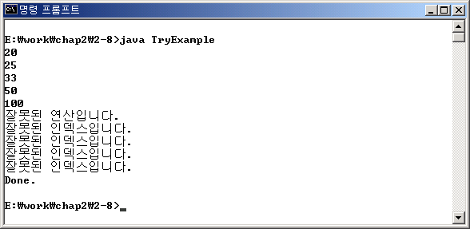
자바의 기초 문법
08. 익셉션 처리에 사용되는 try 문
try 문
    [예제 2-51] 두 종류의 익셉션을 처리하는 try 문의 예
1
2
3
4
5
6
7
8
9
10
11
12
13
14
15
16
17
18
class TryExample {
public static void main(String args[]) {
int divisor[] = { 5, 4, 3, 2, 1, 0 };
for (int cnt = 0; cnt < 10; cnt++) {
try {
int share = 100 / divisor[cnt];
System.out.println(share);
}
catch (java.lang.ArithmeticException e) {
System.out.println("잘못된 연산입니다.");
}
catch (java.lang.ArrayIndexOutOfBoundsException e) {
System.out.println("잘못된 인덱스입니다.");
}
}
System.out.println("Done.");
}
}
이 명령문은 0으로 나눌 때와 인덱스를 잘못 썼을 때
익셉션을 발생할 수 있습니다.
0으로 나눌 때의 익셉션을 처리합니다.
인덱스를 잘못 썼을 때의 익셉션을
처리합니다.

